Slide 1
Nataly Rashell García Santos
Computación sábados

Slide 2
La Contaminación
La contaminación es la introducción de sustancias nocivas o elementos físicos en un medio ambiente, lo que provoca que este sea inseguro o no apto para su uso.[1]​[2]​[3]​ Puede afectar ecosistemas, medios físicos o seres vivos, y sus causas suelen estar asociadas a actividades humanas, considerándose una forma de impacto ambiental. Los contaminantes pueden ser sustancias químicas (como plaguicidas, metales pesados o petróleo) o formas de energía (como calor, ruido, luz o radiación).
La contaminación se clasifica según su fuente (natural o antropogénica), el tipo de contaminante (químico, biológico, energético) o el medio afectado (aire, agua, suelo). Entre sus impactos más destacados están el deterioro de los ecosistemas, el cambio climático, la lluvia ácida y la afectación directa a la salud humana, como enfermedades respiratorias y cardiovasculares.

Slide 3
Causas de la Contaminación:
Combustibles fósiles:
La combustión de petróleo, carbón y gas natural en el transporte (coches, aviones) y en la generación de energía libera gases contaminantes como el CO2.
Actividad industrial:
Las chimeneas de las fábricas y plantas de energía emiten compuestos orgánicos volátiles (COV) y dióxido de azufre, que causan esmog y lluvia ácida.
Deforestación:
La pérdida de bosques reduce la capacidad del planeta para filtrar el aire y libera el carbono almacenado en los árboles, aumentando los contaminantes atmosféricos.

Slide 4
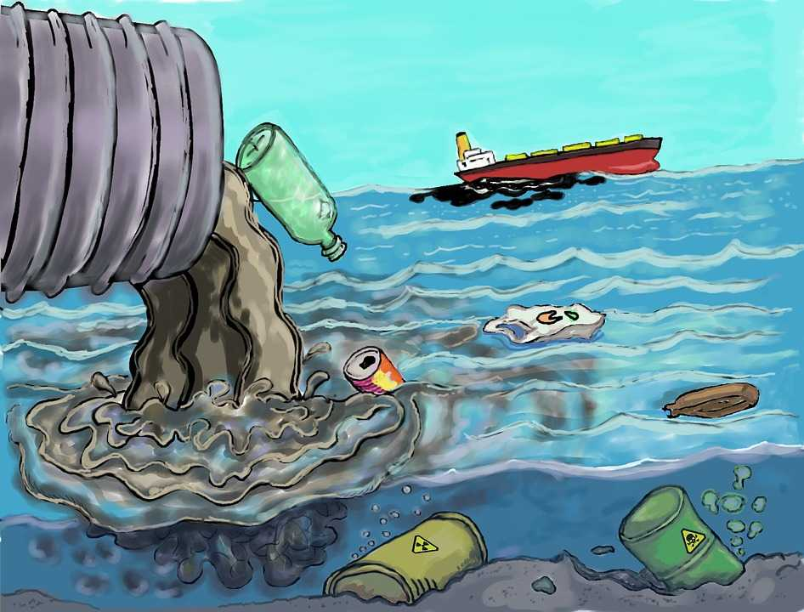
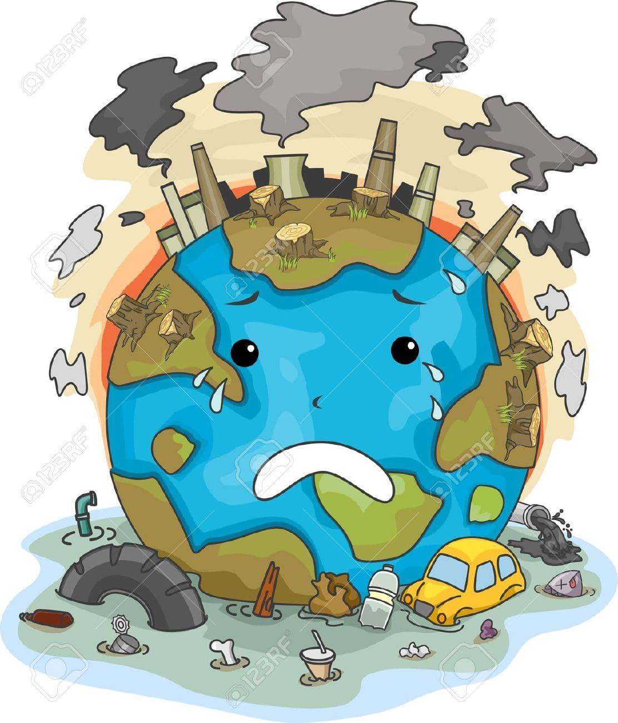
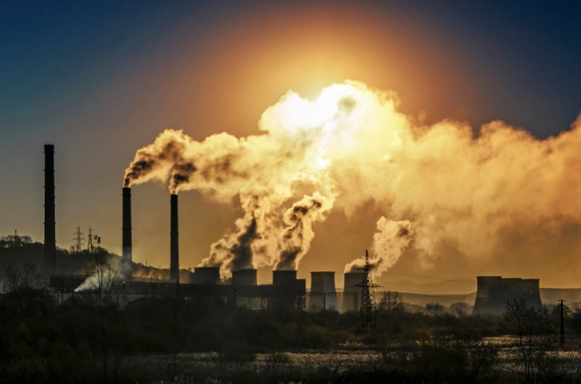
Ejemplos de Contaminación:

Slide 5
Tipos de Contaminación:
Los principales tipos de contaminación son la atmosférica, hídrica y del suelo, que afectan los recursos naturales; la acústica, lumínica y visual, que impactan el entorno y a los seres vivos de formas sensoriales; y la térmica y radiactiva, relacionadas con el aumento de temperatura y la presencia de radiación, respectivamente.
Aquí tienes una descripción más detallada de la contaminación.

Slide 6
Descripción:
Contaminación atmosférica:
Liberación de partículas y gases (COV, dióxido de carbono, etc.) que perjudican la calidad del aire, afectando la salud humana y el medio ambiente.
Contaminación hídrica:
Desechos de origen industrial, agrícola o urbano que contaminan ríos, lagos, océanos y aguas subterráneas.
Contaminación del suelo:
Acumulación de basura, sustancias tóxicas o residuos que alteran la calidad y la fertilidad de la tierra.
Contaminación por elementos específicos
Contaminación acústica:
Exceso de ruido, ya sea por su volumen, frecuencia o ritmo, que puede causar estrés y otros problemas de salud en las personas.
Contaminación visual:
Alteración del paisaje natural con elementos artificiales como carteles publicitarios, cables o torres eléctricas, que genera una saturación visual.

